Slide 1

An Introduction to Database System
6.1 问题的提出

Slide 2
6.1
问题的提出
关系数据库逻辑设计
关系模式
关系模式
关系模式
……
关系模式
针对具体问题，如何构造一个适合于它的数据模式
属性
属性
属性
……
属性
具体的问题
数据库逻辑设计的工具──关系数据库的规范化理论
以关系模型为背景
它对于一般的数据库逻辑设计同样具有理论上的意义

Slide 3
6.1
问题的提出
关系模式
由五部分组成，是一个五元组
R(U, D, DOM, F)
关系名R是符号化的元组语义
U为一组属性
D为属性组U中的属性所来自的域
DOM为属性到域的映射
F为属性组U上的一组数据依赖
由五部分组成，是一个五元组
R(U, D, DOM, F)
关系名R是符号化的元组语义
U为一组属性
D为属性组U中的属性所来自的域
DOM为属性到域的映射
F为属性组U上的一组数据依赖
可以看成一个三元组
R(U, F)
关系名R是符号化的元组语义
U为一组属性
F为属性组U上的一组数据依赖
与模式设计的关系不大
当且仅当U上的一个关系r满足F时，r称为关系模式R<U,F>的一个关系
作为二维表，关系要符合一个最基本的条件：每个分量必须是不可分开的数据项。满足了这个条件的关系模式就属于第一范式（1NF）

Slide 4
6.1
问题的提出
数据依赖
是一个关系内部属性与属性之间的一种约束关系
通过属性间值的相等与否体现出来的数据间相互联系
是现实世界属性间相互联系的抽象
是数据内在的性质
是语义的体现
函数依赖（Functional Dependency，简记为FD）
多值依赖（Multi-Valued Dependency，简记为MVD）

Slide 5
6.1
问题的提出
函数依赖普遍存在于现实生活中
描述一个学生关系，可以有学号、姓名、系名等属性。
一个学号只对应一个学生，一个学生只在一个系中学习
“学号”值确定后，学生的姓名及所在系的值就被唯一确定。
Sname=f(Sno)，Sdept=f(Sno)
即Sno函数决定Sname
Sno函数决定Sdept
记作Sno→Sname，Sno→Sdept

Slide 6
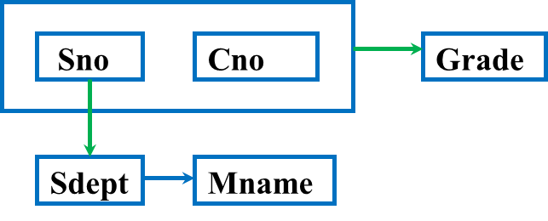
6.1
问题的提出
函数依赖普遍存在于现实生活中
[例] 建立一个描述学校教务的数据库
涉及的对象包括：
学生的学号（Sno）
所在系（Sdept）
系主任姓名（Mname）
课程号（Cno）
成绩（Grade）
现实世界的已知事实（语义）：
一个系有若干学生， 但一个学生只属于一个系；
一个系只有一名（正职）负责人；
一个学生可以选修多门课程，每门课程有若干学生选修；
每个学生学习每一门课程有一个成绩。
由此可得到属性组U上的一组函数依赖F：
F={Sno→Sdept, Sdept→ Mname, (Sno, Cno)→ Grade}
关系模式的属性集合：
U ＝{Sno, Sdept, Mname, Cno, Grade}

Slide 7
6.1
问题的提出
关系模式Student<U, F>中存在的问题
（1）数据冗余
浪费大量的存储空间，每一个系主任的姓名重复出现，重复次数与该系所有学生的所有课程成绩出现次数相同。
（2）更新异常
数据冗余 ，更新数据时，维护数据完整性代价大。某系更换系主任后，必须修改与该系学生有关的每一个元组。
（3）插入异常
如果一个系刚成立，尚无学生，则无法把这个系及其系主任的信息存入数据库。
（4）删除异常
如果某个系的学生全部毕业了， 则在删除该系学生信息的同时，把这个系及其系主任的信息也丢掉了。

Slide 8
6.1
问题的提出
用规范化理论改造关系模式来消除其中不合适的数据依赖
把这个单一的模式分成三个关系模式：
S(Sno,Sdept,Sno → Sdept);
SC(Sno,Cno,Grade,(Sno,Cno) → Grade);
DEPT(Sdept,Mname,Sdept → Mname);
这三个模式都不会发生插入异常、删除异常的问题，数据的冗余也得到了控制。

Slide 9
谢谢观赏

